Slide 1
«ИЩИТЕ МЕНЯ В ТОМ, ЧТО Я ПИШУ»
Антуан де Сент-Экзюпери
Исследовательская работа:
Репин Дмитрий Алексеевич,
ученик 2 класса СШ №56 г. Иваново
Руководитель работы:
Киселева Светлана Владимировна,
учитель начальных классов
СШ №56 г. Иваново

Slide 2
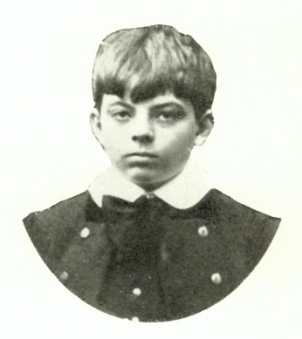
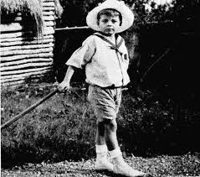
Детство Антуана де Сент-Экзюпери
Антуан де Сент-Экзюпери родился 29 июня 1900 года, в очень знатной, но не слишком состоятельной семье страхового инспектора в Лионе. Антуан при рождении получил сразу несколько имён: Жан-Батист Мари Роже де Сент-Экзюпери.

Slide 3
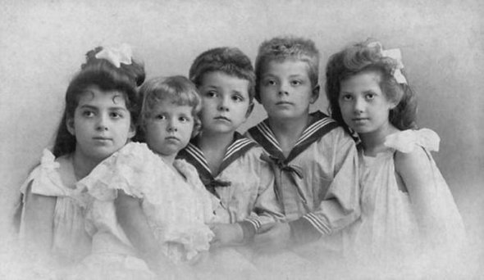
Детство Антуана де Сент-Экзюпери
Когда Антуану было 4 года, умирает его отец и мать принимает решение перевести всех пятерых детей в родовой замок на морском побережье, чтобы вплотную заняться их воспитанием.

Slide 4
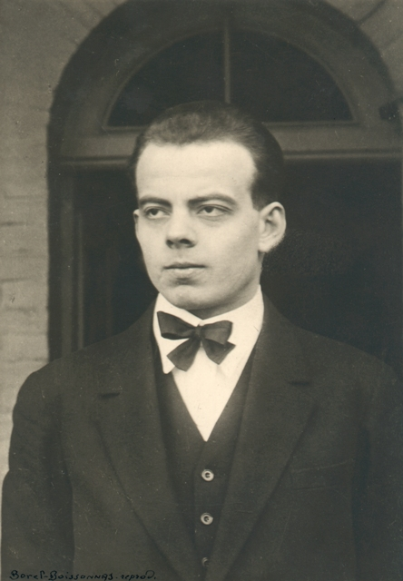
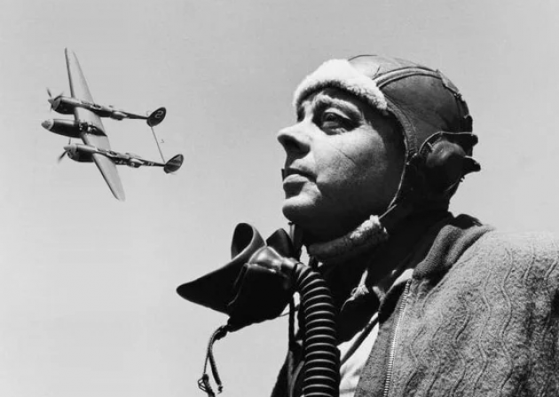
юность Антуана де Сент-Экзюпери
После окончания коллежа в 1919 года поступает в Академию художеств на архитектурное отделение. Вскоре увлёкся профессией летчика, сдаёт экзамены и с 1922 г. работает в разных авиакомпаниях.

Slide 5
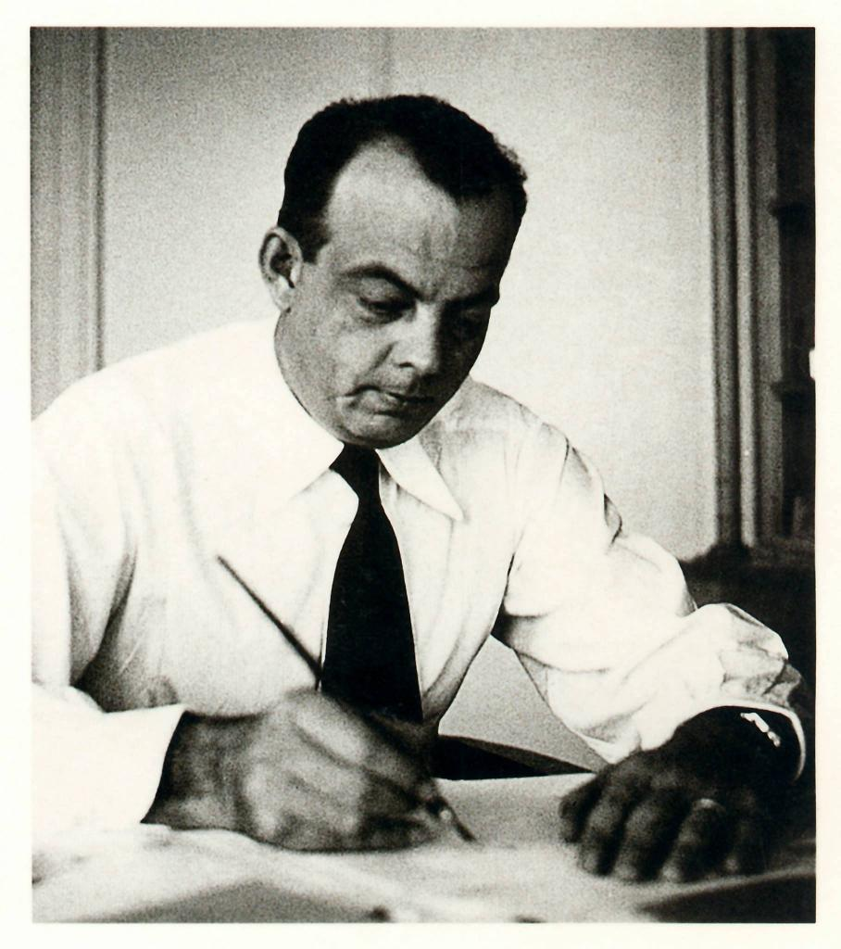
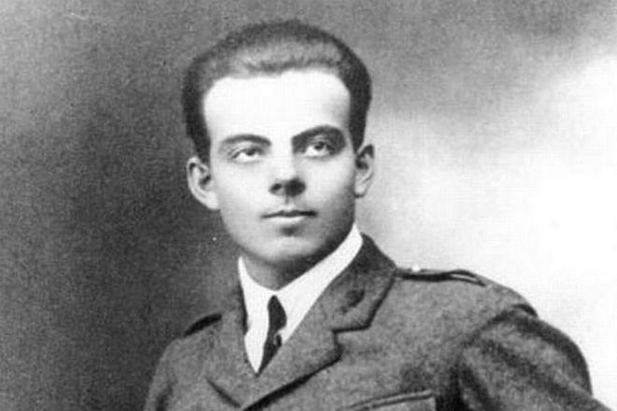
Первые шаги в литературу
Одновременно Антуан Сент-Экзюпери начинает пробовать свои силы в литературе: его первая новелла, опубликованная в 1926 г., была основана на профессиональных впечатлениях и носила название «Летчик».

Slide 6
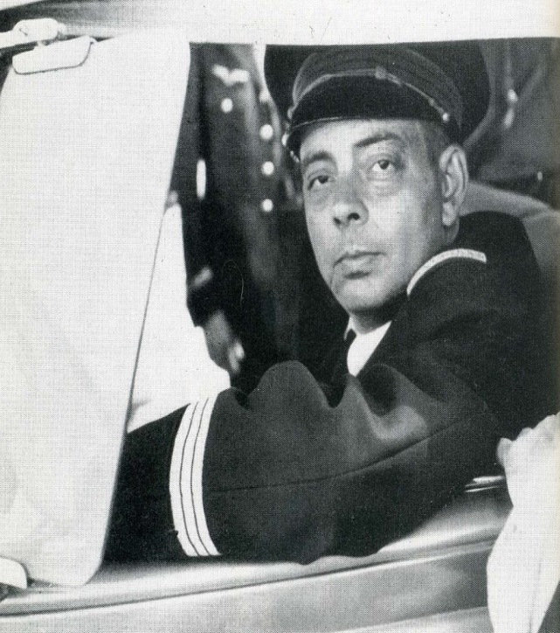
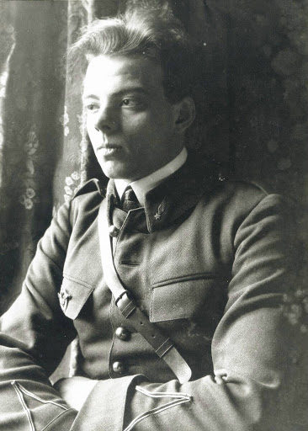
Два дела всей жизни
Тесную связь между своими занятиями в авиации и сочинительством Экзюпери сохранит навсегда: все его книги прямо связаны с драматическими и в то же время обыденными событиями его жизни, с его личными впечатлениями и размышлениями.

Slide 7
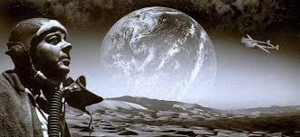
Литература
Это касается не только написанных в жанре «записок пилота» книг «Ночной полет» (1931 г.), «Земля людей» (1939 г.), но и его сказки-притчи «Маленький принц» (1943 г.). В то же время Сент-Экзюпери создает в любом из своих произведений не просто достоверную зарисовку жизни, но философски размышляет над проблемами человеческого бытия.

Slide 8
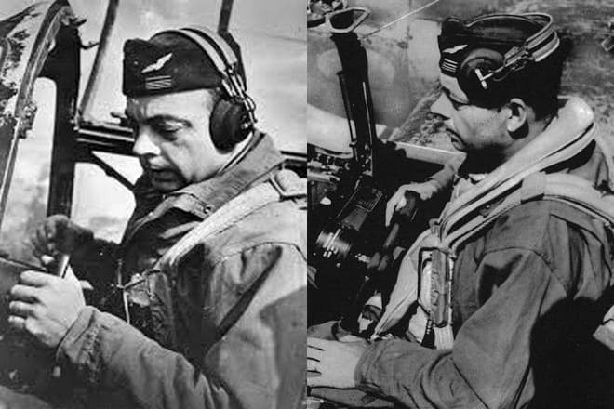
Гибель писателя
Сражаясь на стороне испанских республиканцев во время войны с фашистами, а затем участвуя в движении французского Сопротивления, Антуан Сент-Экзюпери погиб меньше чем за месяц до освобождения Франции во время боевого вылета. Но, прожив довольно короткую жизнь, он сумел состояться и как героическая личность, и как крупный писатель.

Slide 9
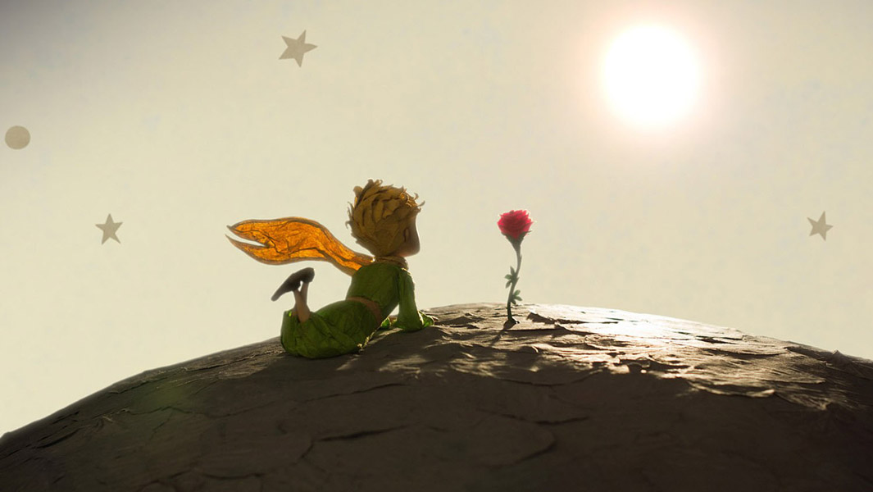
Маленький принц
Каждое произведение Экзюпери — не только описание событий, но выражение его идей и идеалов. Наиболее поэтическим их воссозданием является замечательная философская сказка о Маленьком принце. Это умная и глубокая история обращена не только к детям.

